Slide 1

NÁZEV ŠKOLY: 2. základní škola, Rakovník, Husovo náměstí 3
AUTOR: Mgr. Zdeněk Brabec
DATUM VYTVOŘENÍ: leden 2012
NÁZEV: VY_32_INOVACE_07_8. ročník
VZDĚLÁVACÍ OBLAST: Výchova k občanství
TÉMA: Osobnost - učení
ČÍSLO PROJEKTU: CZ.1.07/1.4.00/21.1427

Slide 2
ANOTACE:
Soubor je určen k výkladu a procvičení tématu Učení v 8. ročníku.
Po postupném zobrazení obrázků a činnosti, které k nim náleží, kliknutím na obdélník
odhalíte tři období, pro která jsou příslušné činnosti typické. Kliknutím na období
správně přiřadíte (str. 3).
Sestavte charakteristiku příslušné lidské činnosti z uvedených pojmů (str. 4).

Slide 3
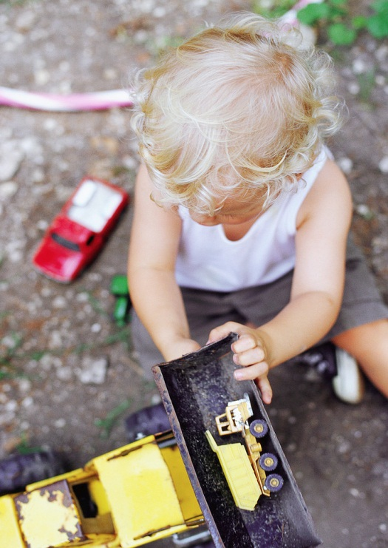

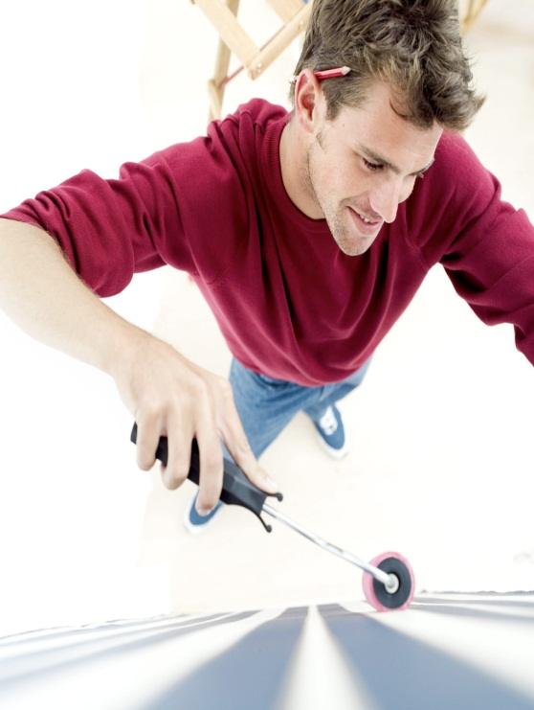
hra
učení
práce
dětství
dospívání
dospělost

Slide 4
spontánní, dospělých
poznávání dobrovolné světa, napodobování
hodnoty činnost
cílevědomá vytvářející
tělesná
duševní

Slide 5
celoživotní záležitost
záměrné osvojování vědomostí, dovedností návyků, zp. chování
jako každodenní nezáměrné získávání a obohacování zkušeností

Slide 6
hemisféry - polokoule
levá
pravá
tvořiví a citově
založení
praktičtí
lateralita

Slide 7
Zdroje:
Kolektiv autorů, Občanská výchova 8., Nakladatelství Fraus, Plzeň 2005 ISBN 80-7238-393-0.
Ilustrace: www.office.microsoft.com
Software:
Microsoft PowerPoint 2010
držitel licence 2. základní škola, Rakovník, Husovo náměstí 3

